Slide 1
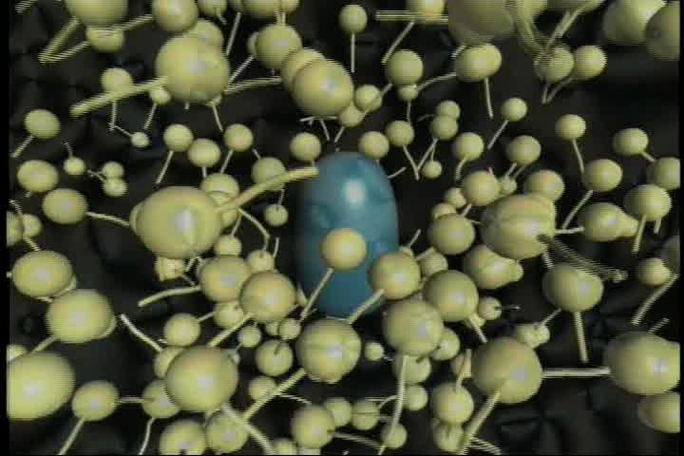
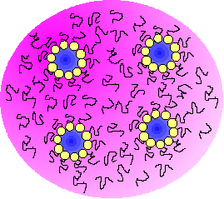
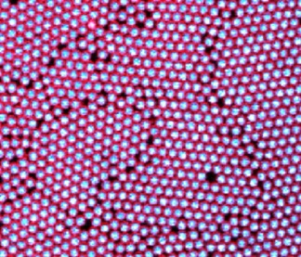
B9 ソフトマター物理 やわらかなナノ構造と揺らぎ
サーモトロピック
液晶
マイクロエマルジョン
界面活性剤
リオトロピック液晶
ゲル
液晶エラストマー
高分子
コロイド
コロイド結晶
“やわらかい”物質の物理
https://softmatter.scphys.kyoto-u.ac.jp/

Slide 2

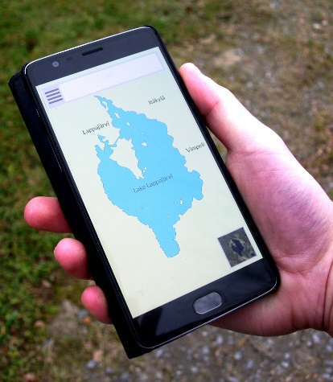
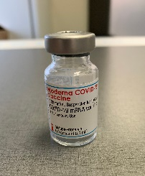
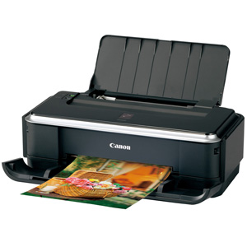
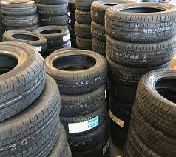
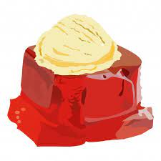
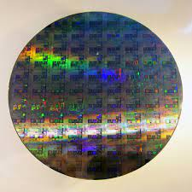

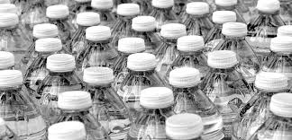
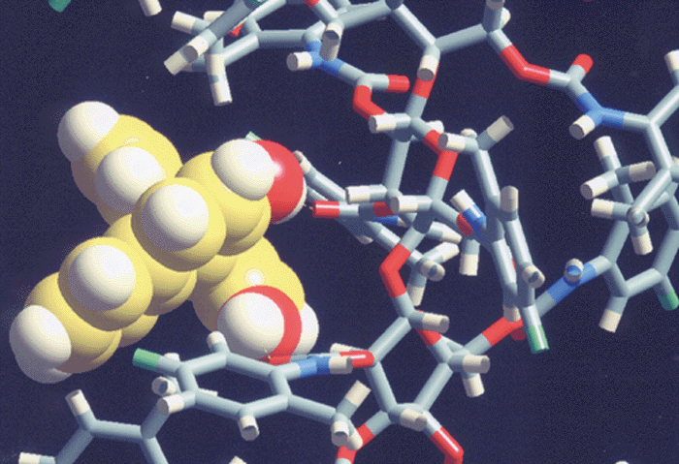
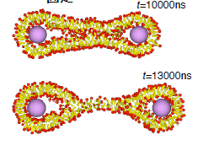
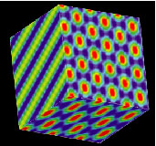
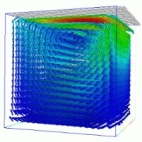
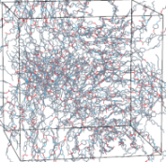
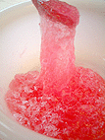
ソフトマター物理学
医薬品
加工食品
ゴム
被膜剤
塗料
化粧品
研磨剤
プラスチック
液晶ディスプレイ
多種・多体のミクロな分子凝縮系が形成するマクロな物質内の階層構造 nm~m
各階層に分布する内部自由度の様々な揺らぎ psec~sec の役割を理解
混合系・複合系の協同現象 Diversity
Micro
Schrödinger Eq.
Atomistic models
化学
Meso
t-dep GL (Cahn-Hilliard)
Coarse grained models
ソフトマター物理
Macro
Navier-Stokes Eq.
Continuum theories
工学・生物・医薬学
普遍的・物理学的理解 Universality

Slide 3

B9
ソフトマター物理 やわらかなナノ構造と揺らぎ
教授： 山本 潤
助教： 柳島 大輝
令和７年度は修士３名
○ソフトマター物質の物理は、多数の分子の協同現象として理解される。
○本演習では、液晶ディスプレイや構造色を示すコレステリック液晶等の現実の系を身近なモデルとして、授業で履修してきた統計力学が実際の物質の物理と如何にして結びつくかを実験を通して体験する。
○新規な物理現象を研究するために必要不可欠な、空間と時間における基礎的な実験手法を習得する。
●前半 ソフトマター物理の基礎
輪読：Soft Condensed Matter, R.A.L. Jones
●数値計算演習（荒木武昭 先生）
●ソフトマター物理の基礎実験
ソフトマター実験入門・顕微鏡の使い方・液晶の基礎・オシロスコープ入門・光検出器・・・

Slide 4
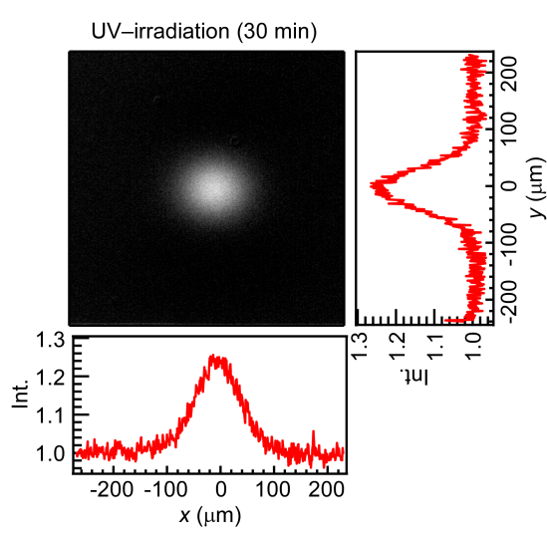
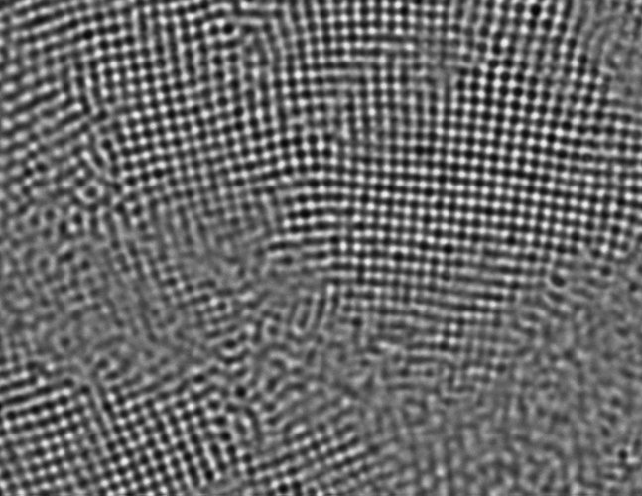
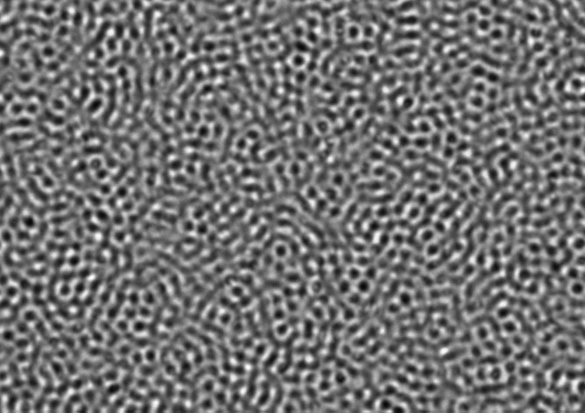
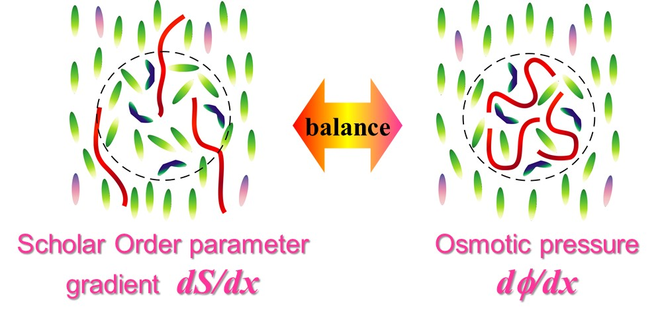
●後半 ソフトマター物理の基礎研究実験
ソフトマターの新奇な構造とダイナミクス
 | 2024年度後期 個別テーマ実験(例）
① | 液晶ナノミセルの磁気複屈折
② | Phantasmagoric液晶の光励起相転移
③ | 液晶ゲルの粘弾性緩和
④ | 蒸着によるコロイドガラス形成の数値実験
➄ | 分子マニピュレーション
Lyotropic液晶と連続相転移
液晶内の
分子manipulation
蒸着コロイドガラスの形成
重力で積層
電場で積層

Slide 5
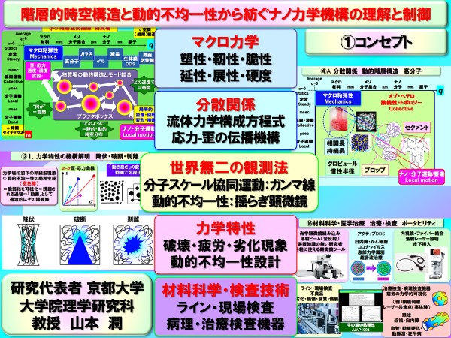
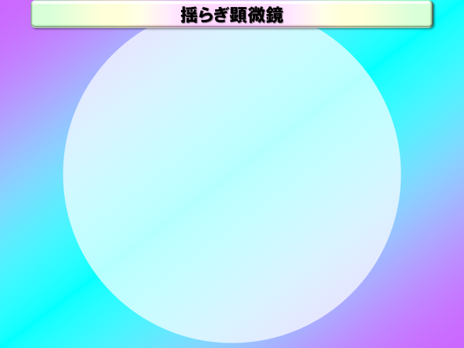
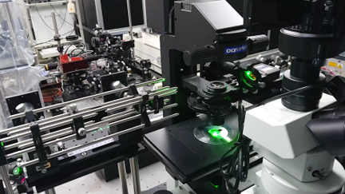
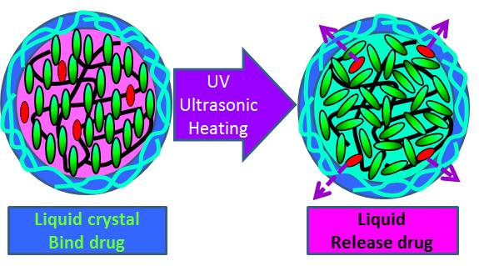
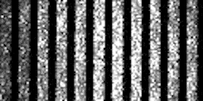
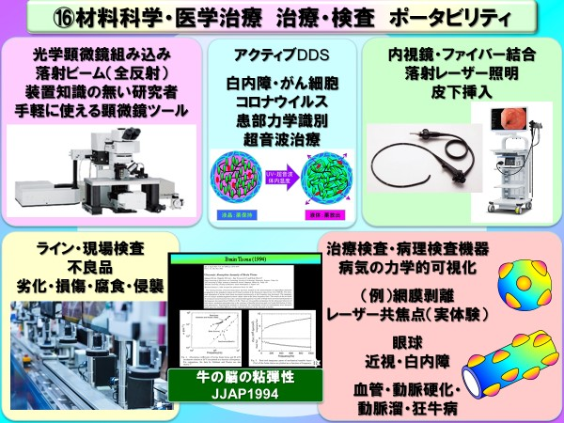
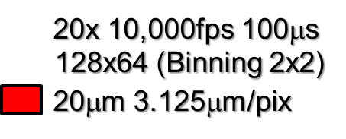
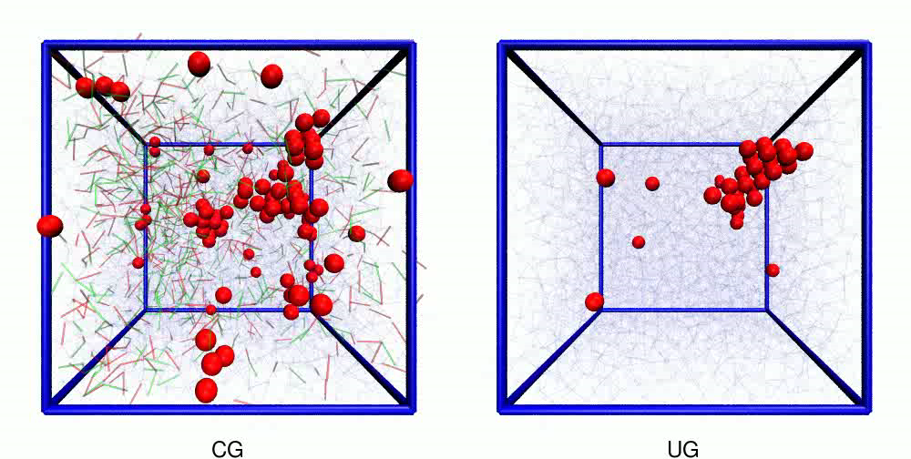
ー物質中の伝播・輸送・ダイナミクスの設計と応用ー
ＬＣミセル：分子バルブ
物質輸送：ドラッグデリバリーDDS
Nano mechanics JST-CREST
コロイドガラスのエイジング機構の解明
「永久ガラス」の微視的構造特性

Slide 6
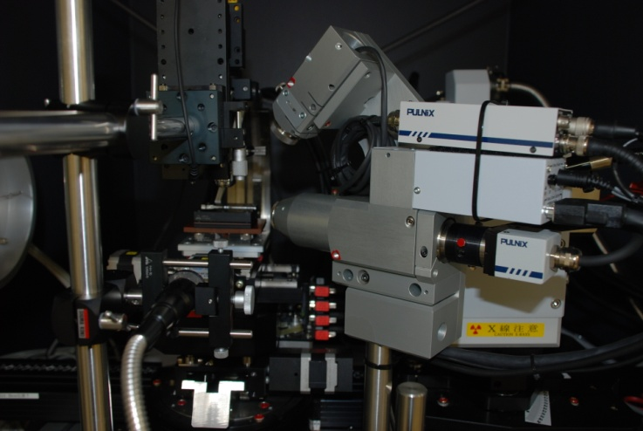
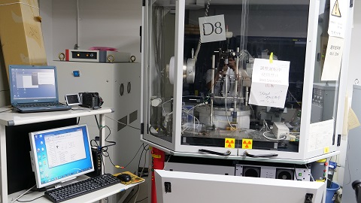
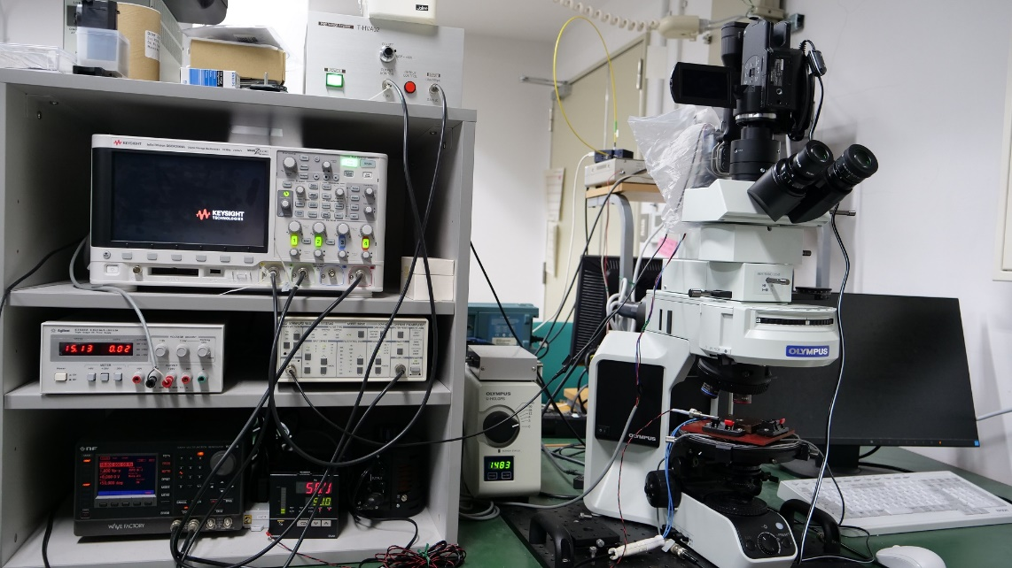
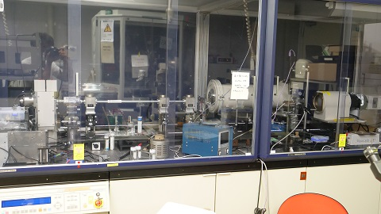
Space : Structure
Nano Space : Structure Macro
Wide angle X-ray
Electro-optic measurement
Small angle X-ray

Slide 7
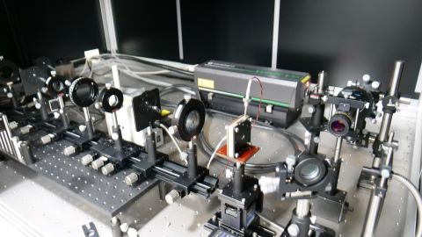
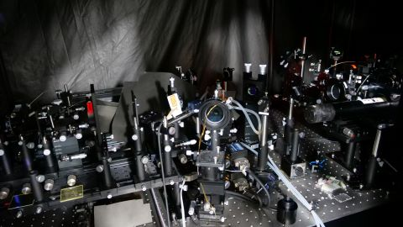
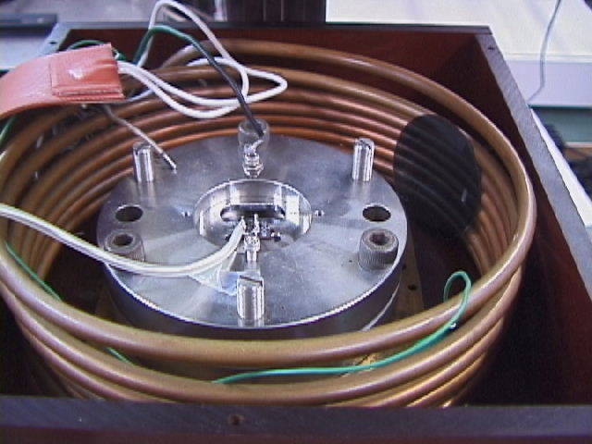
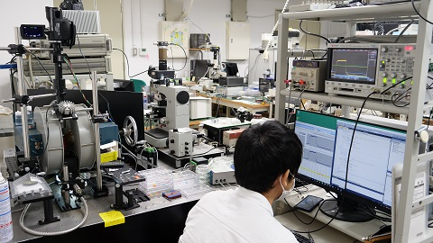
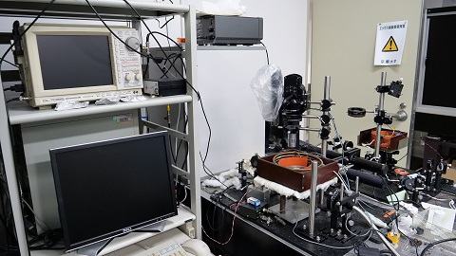
Time: Dynamics
Heterodyne dynamic light scattering
Fluctuation Microscope
Molecular Time:Dynamics Collective
Viscoelastic spectroscopy
Anchoring energy measure

Slide 8
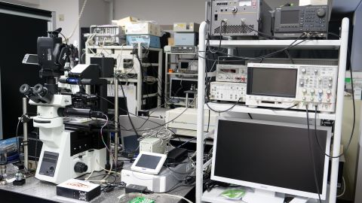
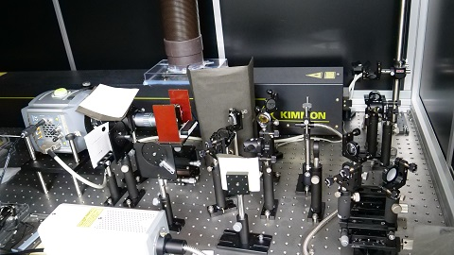
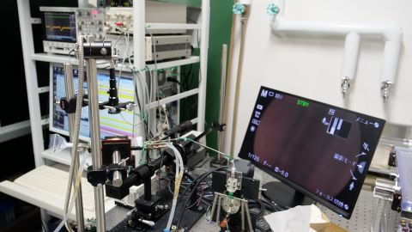
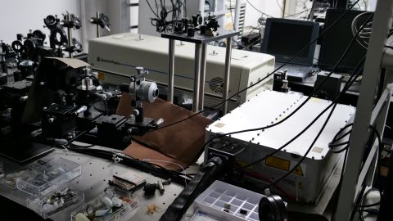
Dynamic Heterogeneity
High speed polar camera
Molecular Manipulator
Local Mechanics: Manipulation Field
Ti:S Frequency Tunable Laser
Flow birefringence

